Slide 1







الفصل العاشر
أدوات
عرض البيانات وتفسيرها
(١٠-٢)تفسير التمثيل بالرموز
نشاط

Slide 2
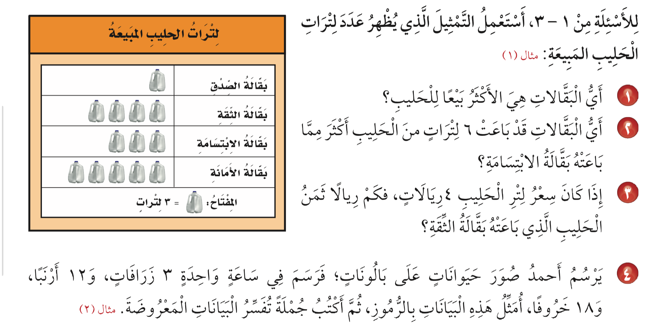
أدوات
بقالة الأمانة
بقالة الأمانة
نشاط
٣x٤=١٢ لتر
١٢x٤=٤٨ريال

Slide 3
=٣ حيوانات

Slide 4
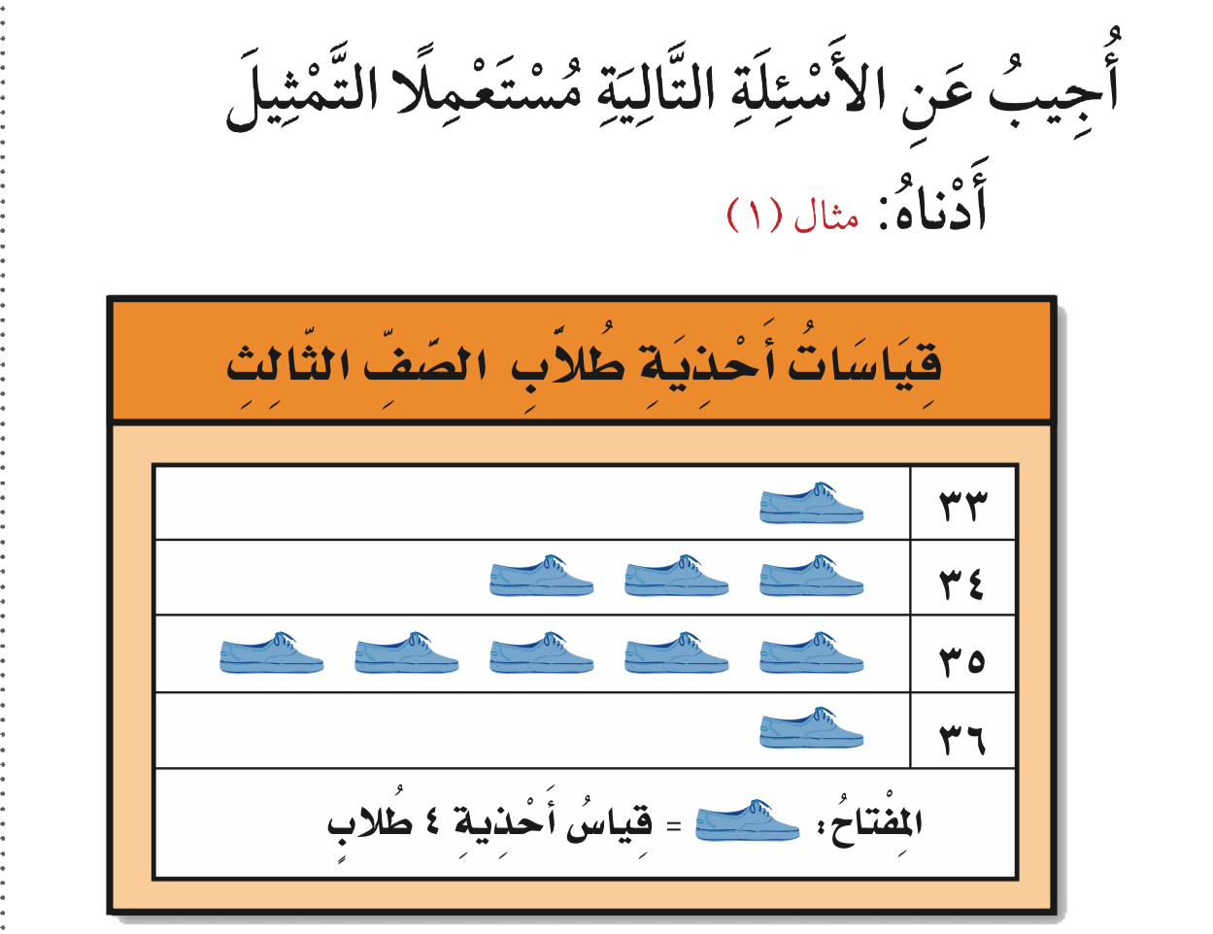
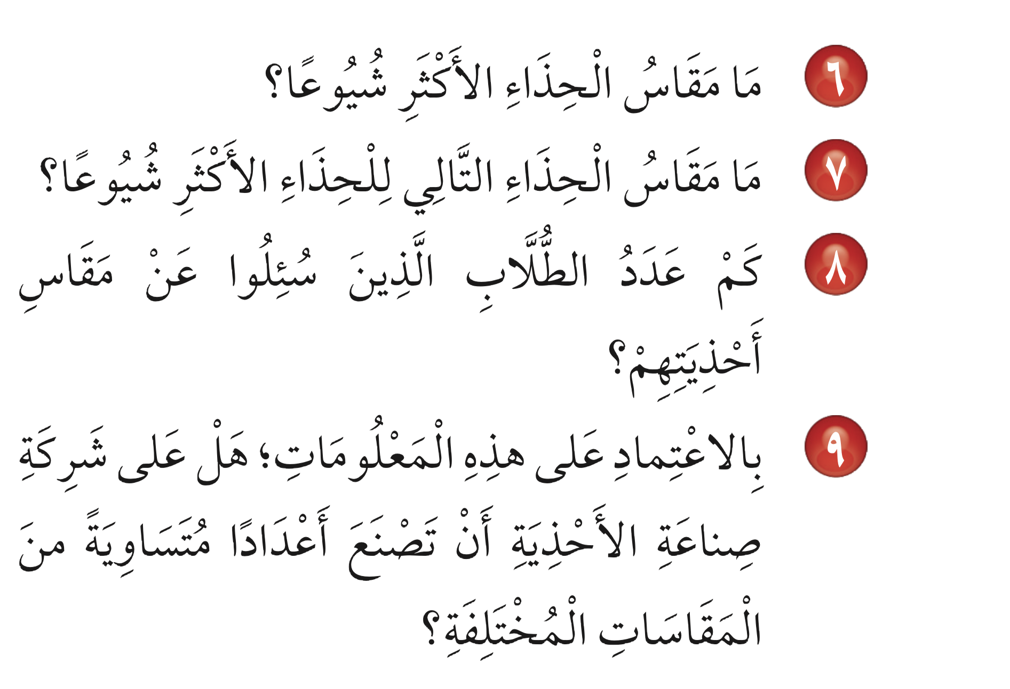
مقاس ٣٥
مقاس ٣٤
٤٠ طالب
لا اعداد مختلفة

Slide 5
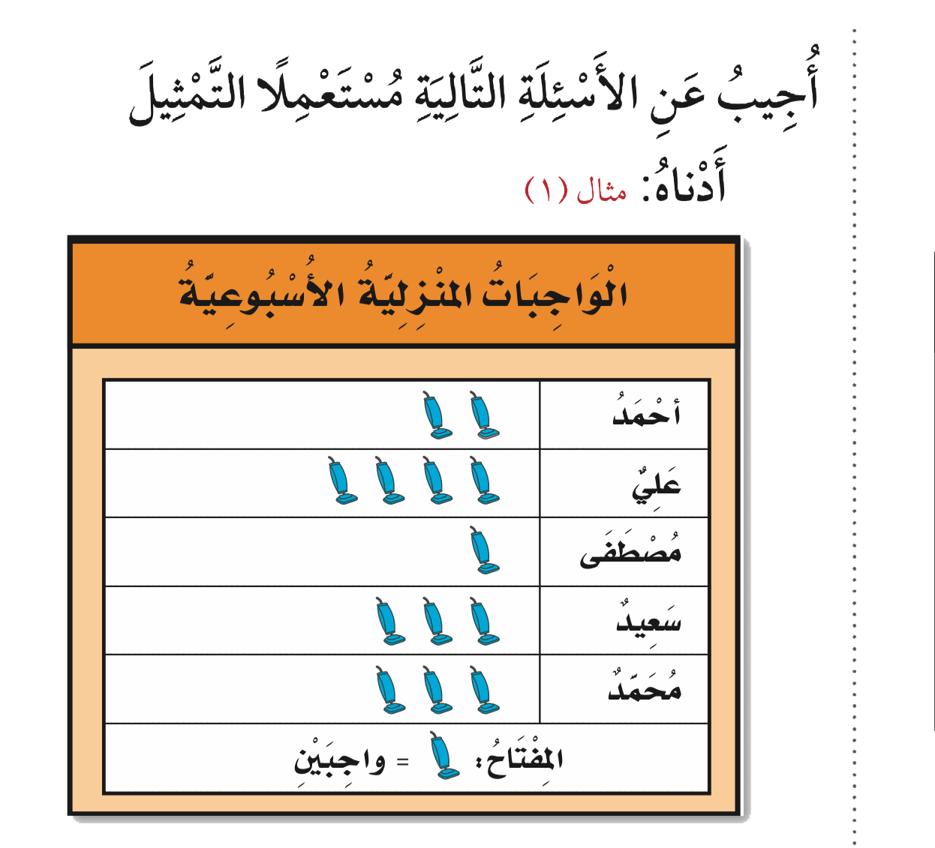
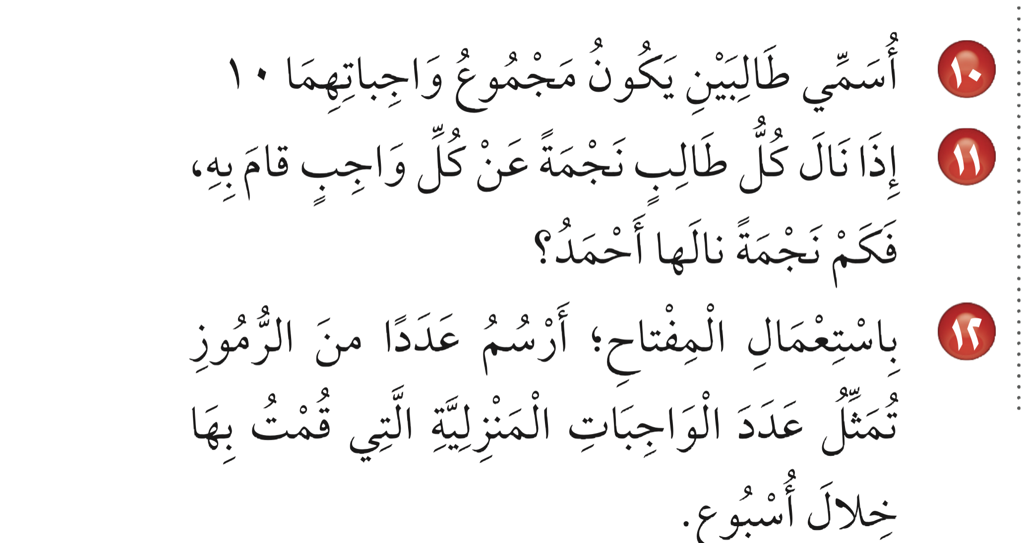
أحمد وسعيد
٤ نجمات

